Slide 1
Социально-нравственное воспитание младших дошкольников.
МДОУ Ремонтненский детский сад «Солнышко»
Воспитатель Квачева Е.В.

Slide 2
Актуальность темы: Воспитывать патриотизм необходимо с раннего детства, не забывая о том, что патриотизм у каждого формируется индивидуально. Одним из ведущих факторов формирования патриотического сознания детей является воспитание любви к самому близкому окружению ребёнка – семье, дому, детскому саду и своему городу.
Участники проекта: дети, родители воспитанников, воспитатели группы.
Цель: формирование у детей духовно – нравственного отношения к родному дому, семье, детскому саду, селу.

Slide 3
Формирование бережного отношения к природе и всему живому.
Расширение представлений о нашем селе
Формирование элементарных знаний о правах человека.
Воспитание уважения к труду.
Задачи нравственного воспитания:
Формирование толерантности, чувства уважения к другим народам, их традициям.
Развитие чувства ответственности и гордости за достижения нашего дошкольного учреждения.
Воспитание у ребенка любви и привязанности к своей семье, дому, детскому саду, улице, городу.

Slide 4
«Любовь к родному краю, родной культуре, родной речи начинается с малого- с любви к своей семье, к своему жилищу, к своему детскому саду. Постепенно расширяясь, эта любовь переходит в любовь к родной стране, к её истории, прошлому и настоящему, ко всему человечеству». (Д. С. Лихачёв)

Slide 5
План работы по нравственному воспитанию детей младшей группы.
Сентябрь
«Мой любимый детский сад»
Беседа: «Моя группа».
Выявление степени вовлеченности семьи в образовательный процесс.
Октябрь
«Я и мое имя»
Игра «Кто Я?»
Встреча с интересными людьми: медсестра, повар.
Ноябрь
«Моя семья»
Беседа «Каждый при деле» - домашние обязанности членов семьи.
Экскурсия по детскому саду (знакомство с трудом взрослых).
Заучивание потешек.
Анкетирование родителей.
Чтение сказки «Колобок
Разыгрывание ситуаций: «Как поднять настроение маме?», «Праздник в семье», «Вечер в семье».
Заучивание стихотворений и потешек о зиме.
Консультация: «Как научить детей охранять природу».
Семейное дерево- поделка родителей совместно с детьми.

Slide 6
Декабрь
«Моя семья»
Чтение сказки «Рукавичка»
Январь
«Мои друзья
Февраль
«Природа родного края»
Беседа «Наши верные друзья»
Встреча с интересными людьми: дворник.
Разыгрывание ситуаций: «Ссора», «Как помириться?»
Чтение и разучивание стихов о дружбе.
Консультация для родителей: «Воспитание любви к родному селу в семье и детском саду».
Разучивание потешек про домашних животных.
Д/и. «Угадай о ком скажу»
Путешествие в старшую группу «Малыши в гостях»
Консультация для родителей «Огород на окошке»
Путешествие в старшую группу «Малыши в гостях»

Slide 7
Март
«Моя мама»
Разучивание песен и стихов о мамах, бабушках.
Аппликация «Красивое платье для мамы».
Консультация для родителей: «Совместный труд сближает взрослых и детей», «Воспитание юного патриота в семье»
Беседа с детьми о своих мамах .
Апрель
«Моя улица»
Консультация для родителей «Сказка как средство патриотического воспитания»
Беседы с детьми «Улица, на которой я живу»
Экскурсия по территории детского сада: рассмотрение улиц, прилегающим к детскому саду.
Май
«Мой город»
Рассматривание фотографий «Наш город»
Беседа «Город, в котором я живу».
Конструирование «Дом, в котором я живу»
Консультация для родителей «Нравственно-патриотическое воспитание дошкольников»
Игра малой подвижности «Теремок»
Д./и. «Чей малыш»

Slide 8
Анкета для родителей по проблеме патриотического воспитания дошкольников.
1. Как Вы знакомите детей с окружающим миром?
2. Воспитываете ли Вы у своего ребенка бережное отношение к природе родного края - принимает ли участие Ваш ребенок в работе на огороде, ухаживает за животными, за цветами?
3. Беседуете ли Вы о родном селе?
4. Как часто Вы с детьми слушаете (поете, рассказываете) песни, стихи о природе родного края?
5. Совершаете выезды на природу?
6. Совместно читаете книги?
7. Смотрите телевизор?
8. На Ваш взгляд, обладаете ли Вы достаточной информацией о родной стране, городе, чтобы ответить на возникающие у ребенка вопросы?
9. Нужна ли Вам помощь педагогов в получении информации о родной стране, городе; в чем-то еще?

Slide 9
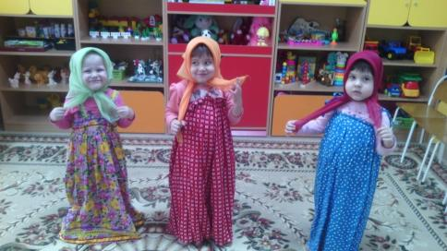
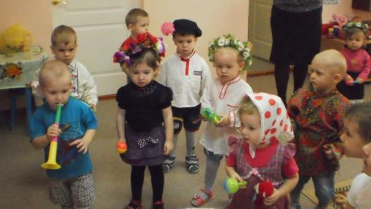
Использование народного фольклора

Slide 10
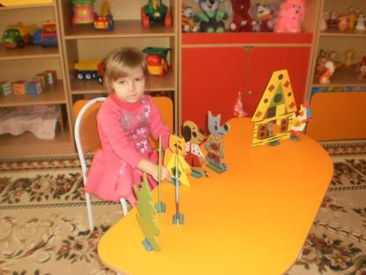
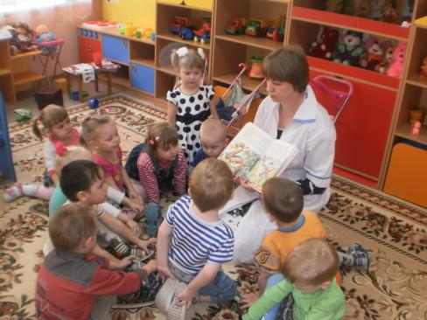
Сказки очень любим мы!
Сказки очень нам нужны!

Slide 11
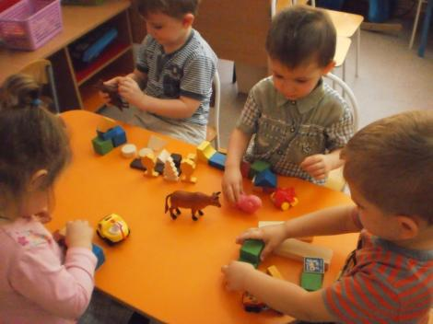
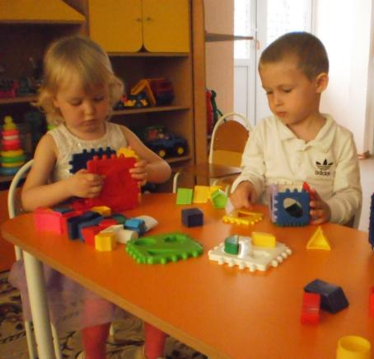
Игра игрой сменяется,
Кончается игра,
А дружба не кончается,
Ура! Ура! Ура!

Slide 12
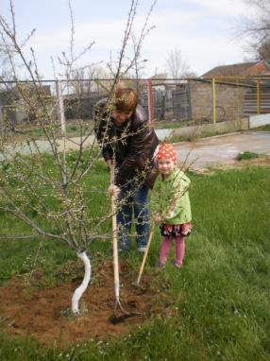
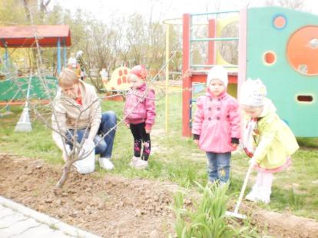
Любим и бережем родную природу!

Slide 13
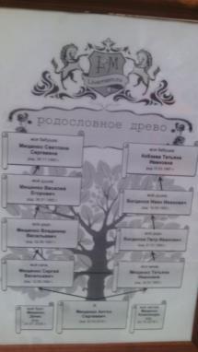
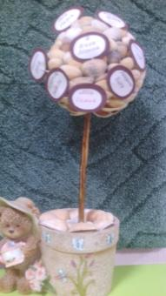
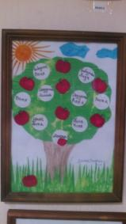
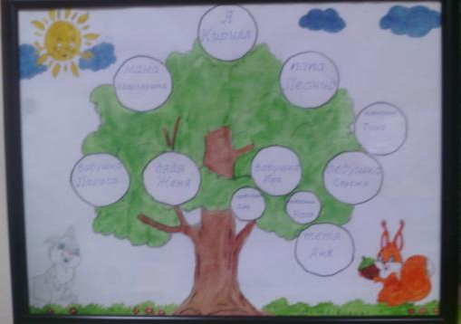
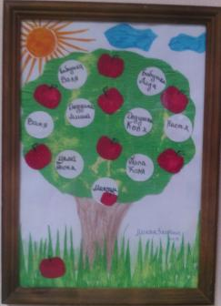
Формирование знаний о семье
«Семья – это та самая среда, в которой человек учиться и сам творит добро».
В.А.Сухомлинский

Slide 14
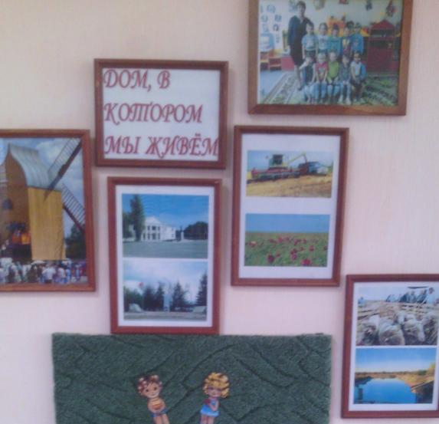
Край родной, навек любимый, Где найдёшь ещё такой!

Slide 15
Воспитать человека интеллектуально, не воспитав его нравственно, - значит вырастить угрозу для общества.
Теодор Рузвельт

Slide 16
Интернет ресурсы:
Воспитание детей в семье в духе дружбы (Михайло Ломоносов, 18/05/2012,; Психология, Дети) http://happy7.ru/articles/206 Важность семьи в жизни человека http://psiblog.ru/semejnaya-psixologiya/vazhnost-semi.html Роль семьи в формировании личности ребенка http://festival.1september.ru/articles/647011/ Семья в жизни ребенка http://www.syntone.ru/library/article_other/content/6060.html Методические рекомендации Педагогический проект: разработка, осуществление, результат http://dohcolonoc.ru/proektnaya-deyatelnost-v-detskom-sadu/4528-pedagogicheskij-proekt-razrabotka-osushchestvlenie.html

Slide 17
СПАСИБО
ЗА ВНИМАНИЕ!

